Slide 1
OBESITÀ SARCOPENICA E CHIRURGIA BARIATRICA:
SINTESI DELLE EVIDENZE E STRATEGIE NUTRIZIONALI E COMPORTAMENTALI
Dott.ssa
noemi zelaschi
dietista
ISTITUTO CLINICO BEATO MATTEO
VIGEVANO (PV)
Notes:
Buonasera. La mia presentazione sintetizza le evidenze più recenti su obesità sarcopenica e chirurgia bariatrica, con attenzione alle strategie nutrizionali e comportamentali

Slide 2

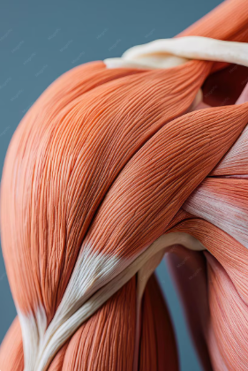





DEFINIZIONE
Con obesità sarcopenica si intende la coesistenza di adiposità in eccesso e ridotta massa o funzionalità muscolare (Donini et al., Obes Facts 2022).
POSSIBILI CAUSE
Alterazioni metaboliche
adipo-dipendenti
infiammazione cronica, stress ossidativo e insulino-resistenza
Comorbidità croniche associate
malattie croniche, invecchiamento
Sedentarietà
Ridotta attività fisica, disuso muscolare
Perdita di peso terapeutica
quota di perdita muscolare, più marcata in caso di: condizioni cataboliche predisponenti (malattie croniche, invecchiamento), chirurgia bariatrica/terapia farmacologica senza adeguata supervisione e follow-up nutrizionale, weight cycling
Notes:
Con obesità sarcopenica si intende la coesistenza di adiposità in eccesso e ridotta massa e/o funzionalità muscolare. A differenza della sarcopenia legata all’invecchiamento, può insorgere a qualsiasi età. Un calo ponderale rapido e di elevata entità, se non adeguatamente gestito, può determinare una significativa perdita di massa magra, particolarmente rilevante nei percorsi di dimagrimento intensivo, come dopo chirurgia bariatrica o durante terapia con farmaci incretinici

Slide 3


CRITERI DIAGNOSTICI
SCREENING
BMI o CV elevata + indicatore surrogato per sarcopenia (es. fattori di rischio, SARC-F)
DIAGNOSI
1. Valutazione parametri funzionali muscolo scheletrico (es. handgrip, chair stand test)
2. Valutazione della composizione corporea (DXA –> BIA)
STADIAZIONE
Stadio 1: nessuna complicazione
Stadio 2: presenza di almeno una complicazione (es. disabilità funzionale, patologie cardiovascolari)
(Donini et al., Obes Facts 2022)
Notes:
Lo stesso consensus statement che ci dà la definizione ci fornisce anche una procedura diagnostica per la valutazione dell'obesità sarcopenica, che inizio dallo screening, il quale combina un BMI elevato (OMS) o una circonferenza vita oltre soglia (National Institute of Health) con indicatori di sospetto: fattori di rischio clinici — tra cui la chirurgia bariatrica stessa — o questionari validati come il SARC-F.
La diagnosi procede in due tempi. Prima i parametri funzionali del muscolo scheletrico. Solo se alterati si passa alla composizione corporea, preferibilmente con DXA e, se non disponibile, bioimpedenziometria.
Segue una stadiazione: Stadio I in assenza di complicanze, Stadio II in presenza di almeno una complicanza, tra cui disabilità funzionale, complicanze metaboliche, cardiovascolari, respiratorie.
< 27 KG UOMINI E <16 KG DONNE (Dodds et al.)

Slide 4





PREVALENZA IN CHIRURGIA
BARIATRICA E OUTCOME CLINICI
Vieira et al., Obes Rev 2025).
Minore calo ponderale
Peggiore qualità della vita
1 su 4
Criteri ESPEN/EASO (2022)
OUTCOME CLINICI
Degenza prolungata e tempi operatori più lunghi
Aumento del rischio di fistola gastrica
Notes:
La prevalenza è molto eterogenea, in funzione dei criteri e degli strumenti di valutazione impiegati. In ambito di chirurgia bariatrica DA UNO STUDIO DEL 2025 sembrerebbe che una persona su quattro ne risulti affetta, sia prima sia dopo l'intervento. La sua presenza si associa a esiti chirurgici meno favorevoli — minore perdita di peso, peggiore qualità della vita — ma anche a un aumentato rischio di fistola gastrica, tempi operatori più lunghi e degenza prolungata

Slide 5

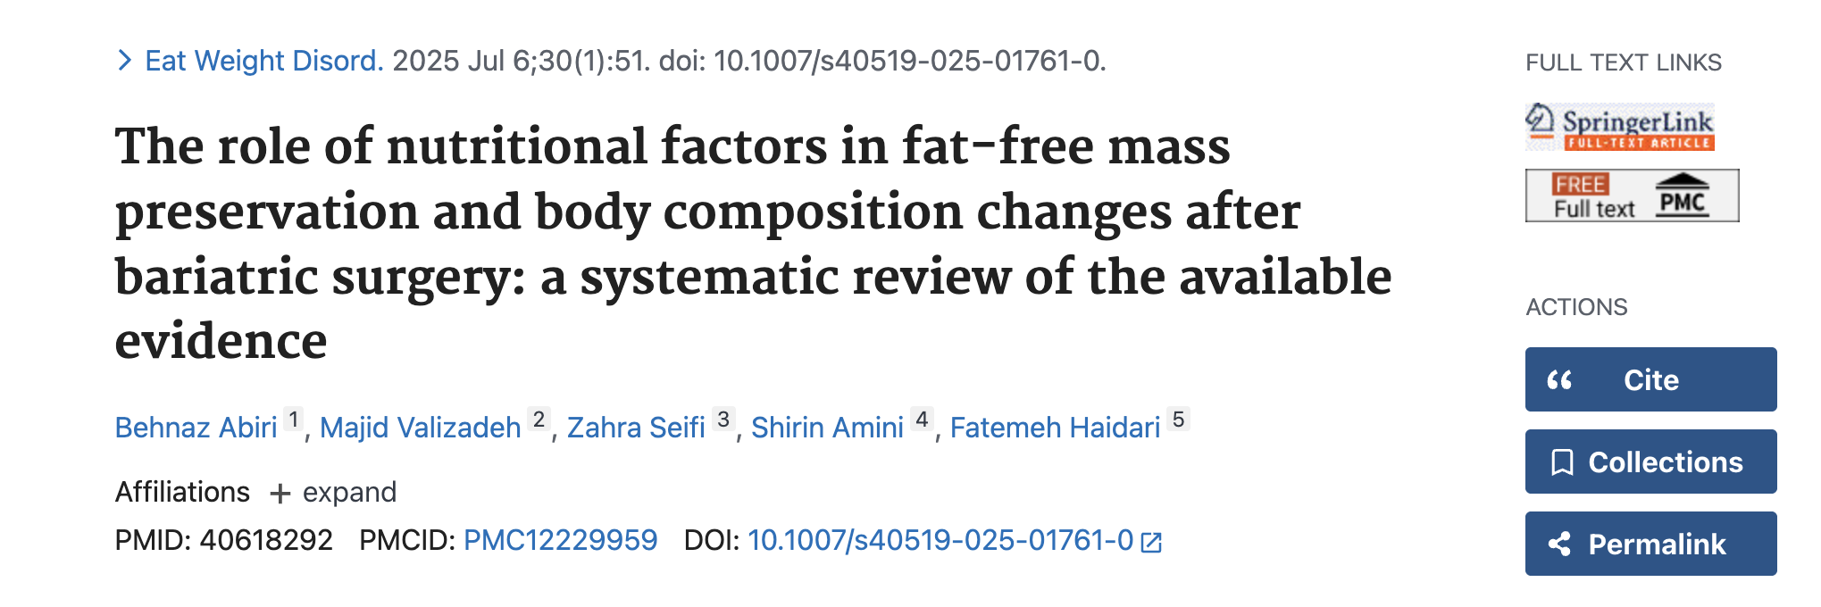
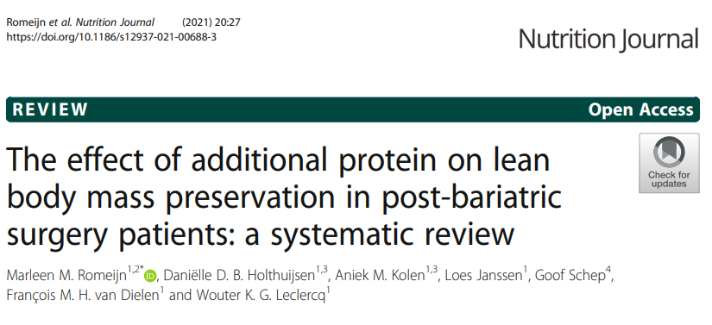

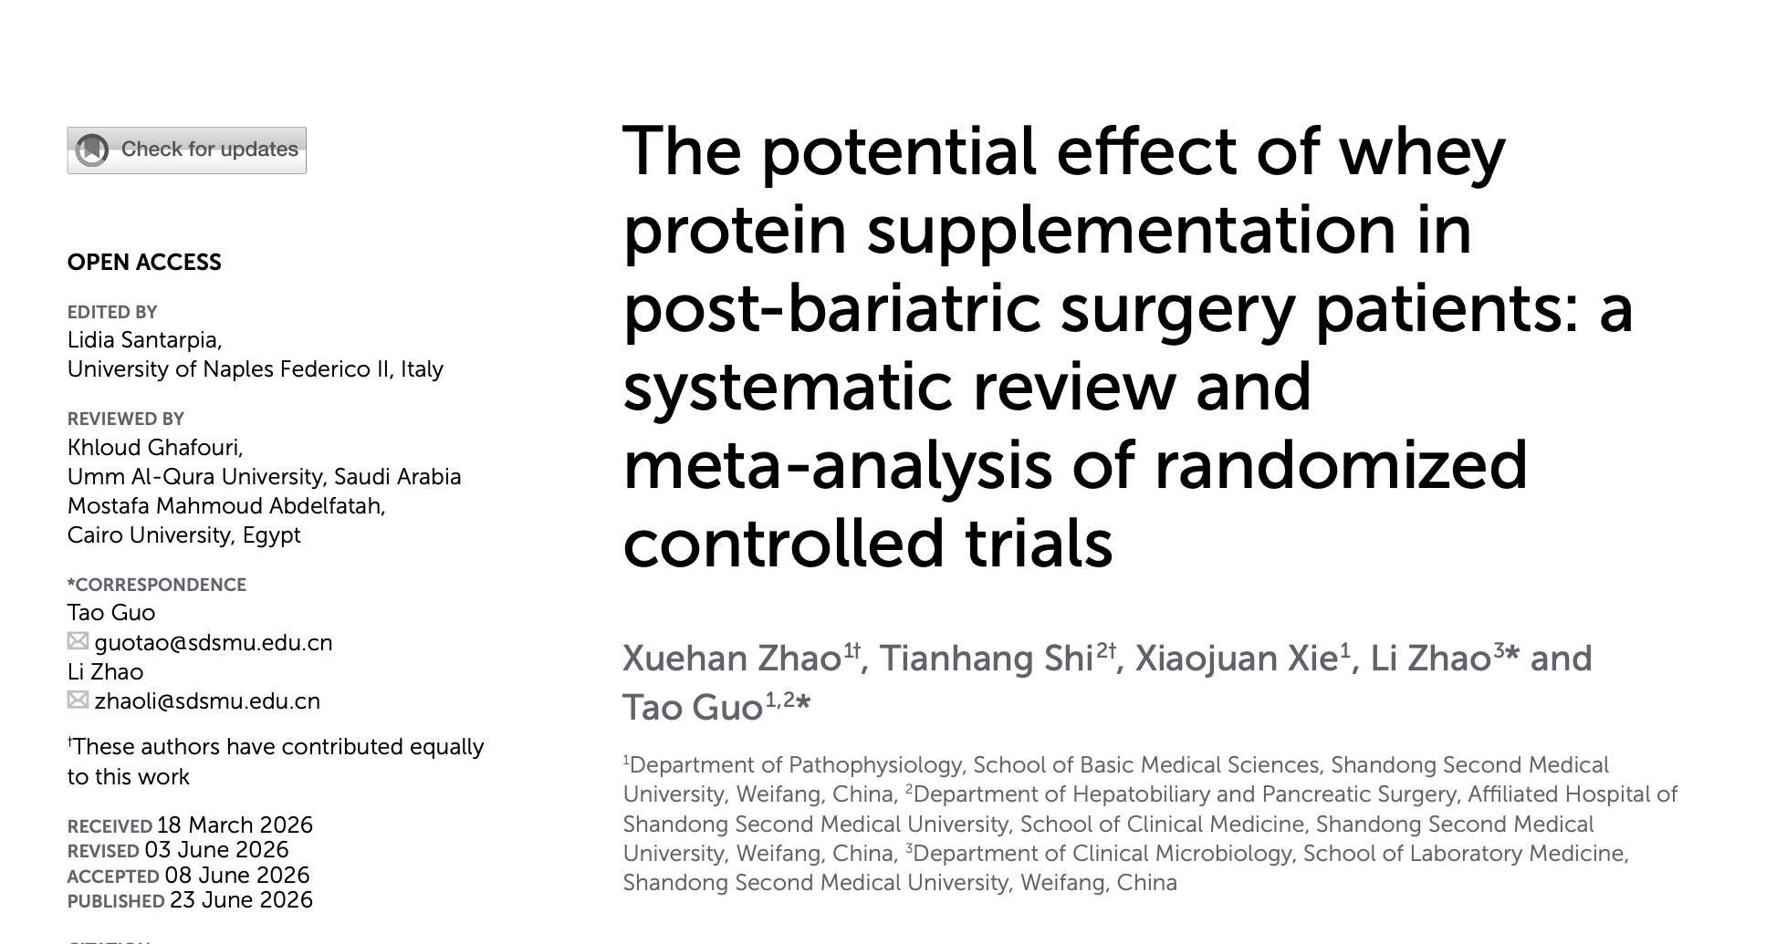


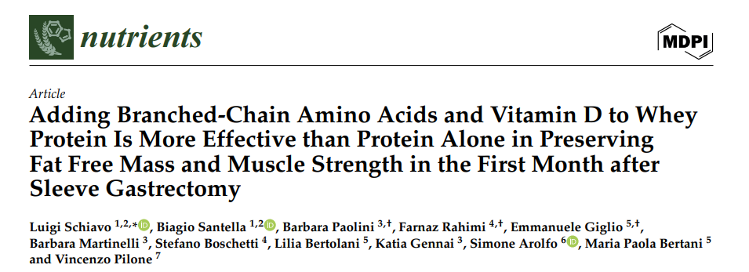
STRATEGIE NUTRIZIONALI SECONDO L’EVIDENZA
PROTEINE
Abiri et al.
Eat Weight Disord 2025
> 60 g o > 1,2 g/Kg/peso ideale
Evidenza moderata, limiti dichiarati
…SOGLIA NON SEMPRE SUFFICIENTE
Effetti sulla massa magra con intake proteico superiore
La soglia potrebbe non essere sufficiente in ogni caso per preservare la massa muscolare
Romeijn et al.
Nutr J 2021
…ALTRI STUDI
Zhao et al. Front Nutr 2026
+3,87 kg massa magra · IC 95% 1,35–6,39 · 2 RCT
−2,10 kg massa grassa · IC 95% −3,92 a −0,27 · 3 RCT
NON SOLO QUANTITA
Schiavo et al. Nutrients 2024
Composizione: whey protein + AA ramificati + Vitamina D
- 3,8% vs -18% di forza muscolare
Le strategie nutrizionali devono essere personalizzate, sulla base delle condizioni cliniche, dei fabbisogni individuali e delle evidenze scientifiche
Notes:
Sul piano nutrizionale, una revisione sistematica su 22 studi e 1.832 pazienti individua una soglia coerente con le raccomandazioni cliniche esistenti: sotto i 60 grammi di proteine al giorno, o 1,2 grammi per chilogrammo di peso ideale, la perdita di massa magra si colloca tra il 5 e il 15 per cento; al di sopra si attenua, soprattutto nel primo semestre.
Una revisione più selettiva, comprendente cinque studi, sottolinea come i risultati favorevoli sulla massa magra siano stati osservati in presenza di un apporto proteico superiore alla soglia di 60 g/die. Questo potrebbe suggerire che, nei pazienti a rischio, il raggiungimento della soglia minima potrebbe non essere sempre sufficiente e che possa essere utile considerare apporti più elevati, individualizzando il target.
Una metanalisi di quest'anno prova a quantificare il beneficio. Rispetto al controllo, chi assumeva whey protein aveva quasi quattro chili in più di massa magra e circa due chili in meno di massa grassa.
Gli autori sottolineano tuttavia la necessità di ulteriori studi per chiarire meglio il rapporto tra apporto proteico e mantenimento della massa magra, evidenziando alcuni limiti delle evidenze disponibili, tra cui la mancata valutazione dell'attività fisica nella maggior parte degli studi della prima revisione e una forza complessiva dell'evidenza definita comunque moderata.
Conta anche la composizione, non solo la dose: uno studio di coorte prosepttico italiano coordinato dal Prof. Schiavo a cui hanno partecipato diversi centri di chirurgia bariatrica, tra i quali il nostro, ha confrontato 2 gruppi di pazienti operati di SG a cui sono stati somministrati 40 g al giorno di whey protein oltre un apporto proteico alimentare standard di 1 g/kg/die. Ad uno di questi gruppi è stata aggiunta una supplementazione di aminoacidi ramificati (L-leucine, 40 mg; L-isoleucine, 20 mg; L-valine, 20 mg) e vitamina D (2000 UI). Dopo un mese, a parità di calo ponderale, il gruppo integrato ha perso più massa grassa e conservato meglio massa magra e forza. Quest'ultima, -3,8% nel gruppo supplementato contro -18,5% nel braccio non supplementato, una differenza troppo ampia per essere casuale, pur trattandosi di allocazione non randomizzata
In breve, la vitamina D si lega al recettore della vitamina D (VDR) espresso nelle cellule muscolari e può favorire la sintesi proteica muscolare, la funzione delle fibre e la corretta gestione di calcio e fosfato, fondamentali per la contrazione muscolare. La sua integrazione è quindi particolarmente interessante quando si vuole preservare la massa magra durante il dimagrimento

Slide 6
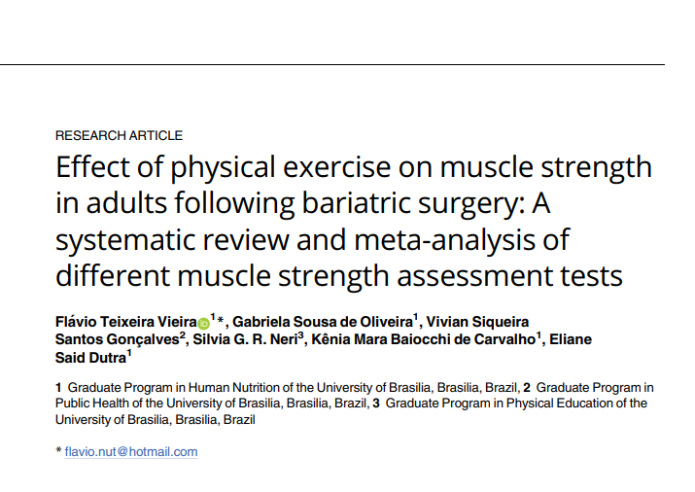



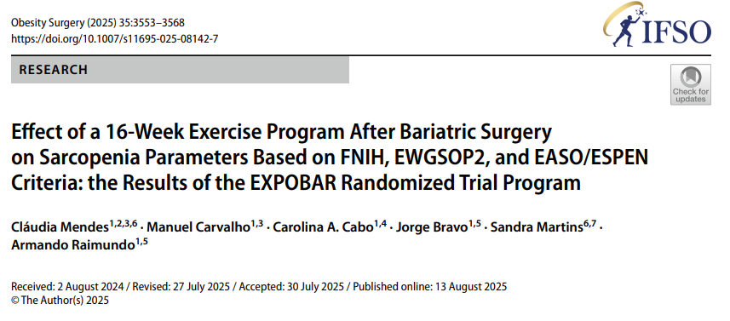
ESERCIZIO FISICO
Combinazione di esercizio aerobico e contro-resistenza (camminata, cyclette, scale/stepper + esercizi su arti superiori e inferiori), 30-90 minuti a seduta, frequenza di 2-5 volte a settimana ha riportato incremento significativo della forza muscolare degli arti superiori (effect size 0,71) e inferiori (effect size 1,37) valutata mediante test di ripetizione massimale, sit-to-stand test e dinamometria
Vieira et al. PLoS ONE 2022
In seguito a combinazione di esercizio aerobico e contro resistenza avviato ad un mese del bypass, si evidenzia un miglioramento significativo di forza e funzione muscolare, nonostante non vi siano differenze nel calo di FFM
Mendes et al. Obes Surg 2025
Notes:
Per quanto riguarda l’esercizio fisico, una metanalisi del 2022 ha confrontato chi segue un programma di allenamento con chi riceve solo il follow-up clinico e nutrizionale di routine. Misurando la forza con il test di ripetizione massimale, l'effect size è di 1,37 per gli arti inferiori e di 0,71 per gli arti superiori, entrambi a favore di chi si allena, beneficio confermato anche con altri test per la valutazione della funzionalità muscolare (sit-to-stand e dinamometria isocinetica. )
Un trial randomizzato portoghese specifico sull’obesità sarcopenica e chirurgia bariatrica conferma il beneficio valutando l’effetto di un programma di sedici settimane di circuit training aerobico e contro-resistenza avviato a un mese dal bypass (37 pazienti), mostra che forza e funzione fisica migliorano in modo significativo in chi si allena, anche se la massa muscolare continua a calare in entrambi i gruppi senza differenza tra chi si allena e chi no. L'esercizio raggiunge quindi il suo scopo anche quando non riesce a fermare la perdita di massa

Slide 7





CONCLUSIONI
NUTRIZIONE
ESERCIZIO FISICO
La soglia proteica raccomandata è un valore minimo, non un obiettivo
In pazienti a rischio: fascia superiore dell’intervallo, tenendo conto di tolleranza, funzione renale e supplementazione
Programma di attività aerobica + contro-resistenza per tutti i pazienti a rischio
La forza muscolare non è solo correlata al rischio di obesità sarcopenica ma anche alla capacità funzionale e alla mortalità
MONITORAGGIO
MULTIDISCIPLINARIETÀ
Non solo peso e circonferenze ma anche massa muscolare e forza fisica
Strumenti con handgrip e BIA quando misure più complesse non sono disponibili
Coinvolgimento di:
Dietista
Chirurgo
Psicologo
Fisioterapista o laureato in scienze motorie
ADERENZA
Bellicha et al., PLoS ONE 2022
10%
Praticava ancora allenamento
contro-resistenza in maniera adeguata
61%
Rispettava almeno le raccomandazioni aerobiche
Dose e protocollo giusti non bastano senza una presa in carico multidisciplinare e continuativa nel tempo
Notes:
Alcune considerazioni, per avviarmi verso le conclusioni.
La prima riguarda le due strategie con l'evidenza più solida. Sul piano nutrizionale, la soglia proteica raccomandata sembra rappresentare un valore minimo, non un obiettivo ottimale: nei pazienti a rischio è opportuno orientarsi verso la fascia superiore dell'intervallo raccomandato, tenendo conto di tolleranza individuale e funzione renale, e considerando anche la qualità della supplementazione, non solo la quantità. Sul piano dell'esercizio, un programma che integri attività aerobica e allenamento contro-resistenza dovrebbe essere offerto sistematicamente a tutti i pazienti a rischio, non lasciato all'iniziativa del singolo: la forza muscolare, infatti, non è solo correlata al rischio di obesità sarcopenica, ma anche alla capacità funzionale e alla mortalità
La seconda riguarda il monitoraggio: non solo peso e circonferenze, ma anche massa muscolare e forza fisica, con strumenti semplici come handgrip e BIA qualora le misure più complesse non siano disponibili.
Tutto questo richiede un approccio multidisciplinare — dietista, chirurgo, psicologo, ma anche fisioterapista o laureato in scienze motorie.
Resta un’ultima considerazione che condiziona gli altri due: l'aderenza: in una coorte seguita cinque anni, solo il 10 % dei pazienti praticava ancora allenamento contro-resistenza in maniera adeguata, contro il 61% che rispettava almeno le raccomandazioni aerobiche (Bellicha et al., PLoS ONE 2022). Dose e protocollo giusti non bastano senza una presa in carico multidisciplinare che duri nel tempo
Grazie per l'attenzione.

Slide 8

GRAZIE PER L’ATTENZIONE

